Slide 1

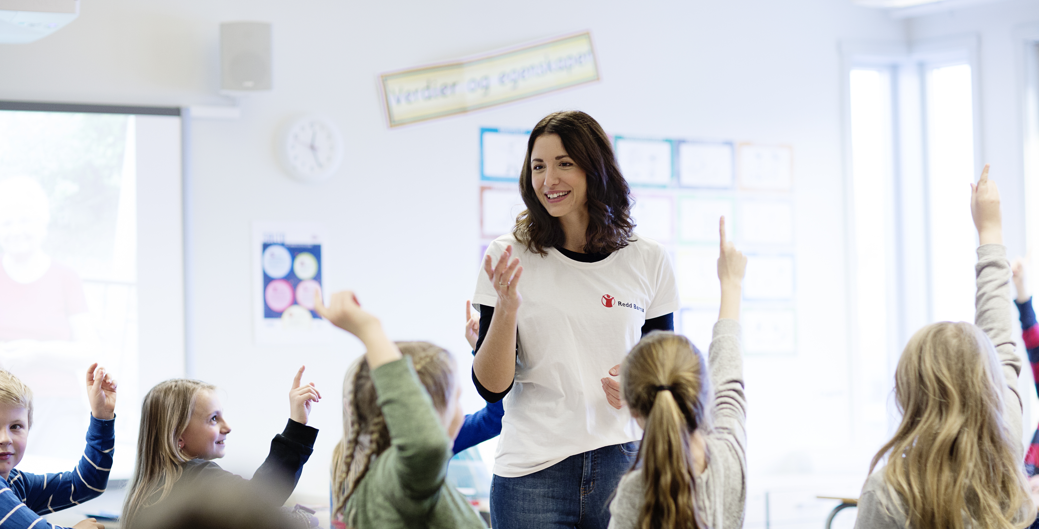
Redd Barnas undervisningsmateriell
1.-7. trinn

Slide 2

Redd Barnas undervisningsmateriell
1.-7. trinn
Lær om
Barns rettigheter
FNs Bærekraftsmål
Nettvett
Inkludering, elevmedvirkning og gode læringsmiljø
Beskyttelse mot vold og seksuelle overgrep
Demokrati og valg
Notes:
Redd Barna har gratis undervisningsopplegg om følgende temaer:
Barns rettigheter
FNs bærekraftsmål
Nettvett
Beskyttelse mot vold og seksuelle overgrep
Demokrati og valg
Inkludering, elevmedvirkning og gode læringsmiljø

Slide 3
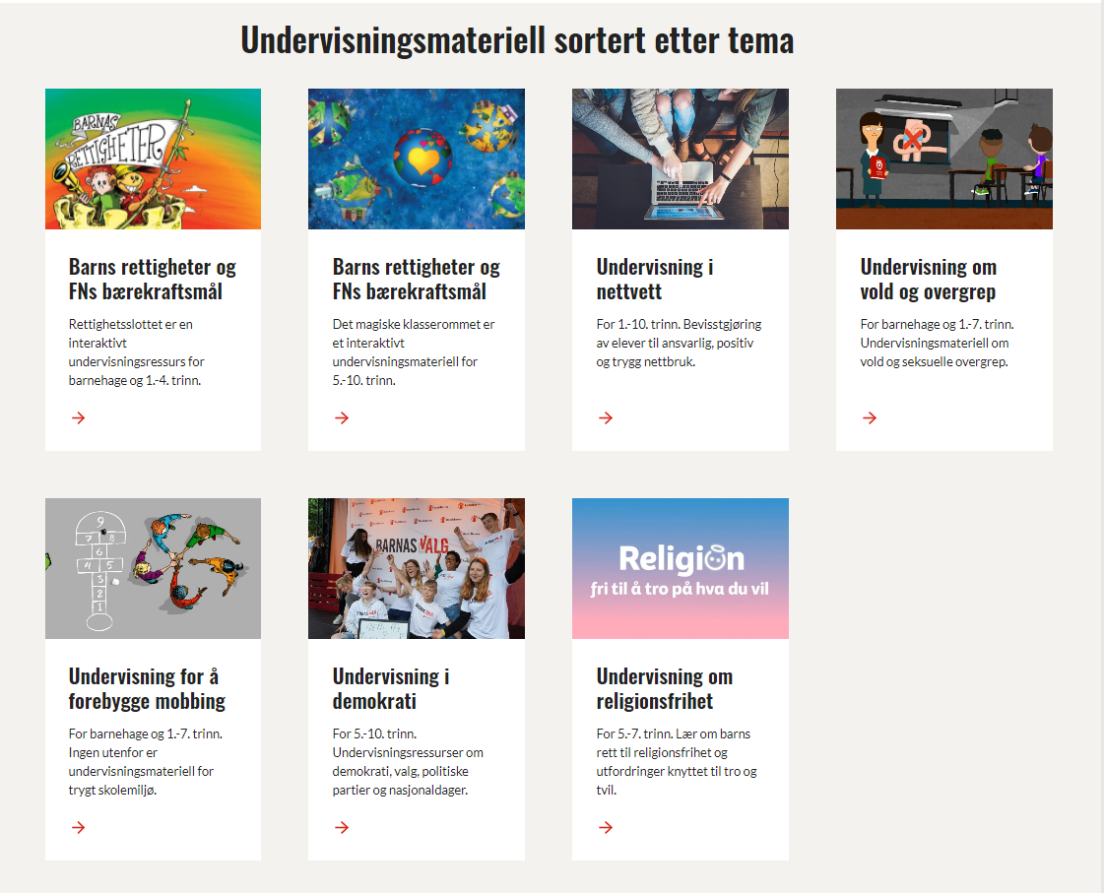
www.reddbarna.no/skole
Notes:
Her ser dere en oversikt over alt Redd Barna tilbyr barnehager og skoler. Alt vårt materiell er gratis, og kan lastes ned, bestilles eller brukes digitalt.

Slide 4

Rettighetsslottet
Lær om barns rettigheter
Målgruppe: 1.-4 trinn
Interaktivt undervisningsopplegg: tegneserier, film, spill og oppgaver.
Plakat kan bestilles til å henge opp i klasserommet
Plakaten finnes på bokmål, nynorsk, nordsamisk, sørsamisk og lulesamisk.
Oppfyller kompetansemål etter 2. og 4. trinn i samfunnsfag, KRLE, norsk og musikk.
Notes:
Målgruppe: 1.-4. trinn.
Rettighetshetsslottet er et digitalt univers der elevene selv trykker seg gjennom ulike rom der de kan lese tegneserier, se film, spille spill og løse oppgaver. En morsom og spennende måte å lære om barns rettigheter på!
Tegneseriene er lest inn, så elever kan velge om de vil lese selv, eller bli lest for.
Rettighetsslottet er utarbeidet med støtte fra NORAD, og er oppdatert i 2019.
Trykk eventuelt på linken i bildet for å vise dine kollegaer hvordan Rettighetsslottet ser ut. Linken ligger også her: https://rs.reddbarna.no/
Rettighetsslottet lærerside: https://www.reddbarna.no/skole/rettighetsslottet/

Slide 5
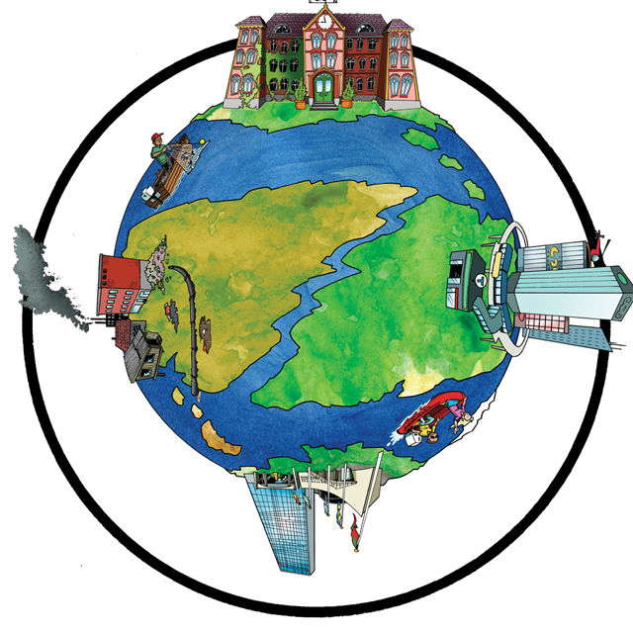
Det magiske klasserommet
Lær om barns rettigheter og internasjonale spørsmål
Målgruppe: 5.-7. trinn
Interaktivt undervisningsopplegg med fem ulike temarom
Ikke-diskriminering
Flyktninger
Fattig/rik
Klima
Fred
Oppfyller kompetansemål i samfunnsfag, KRLE og naturfag
Lærerveiledninger kan lastes ned til alle de ulike temaene.
Notes:
Målgruppe: 5.-10. trinn
Digitalt univers hvor elevene lærer om barns rettigheter og FNs bærekraftsmål gjennom temaene flyktninger, fred, klima, fattig/rik og diskriminering.
Elevene utforsker og lærer igjennom filmer, bildeserier, oppgaver og spill.
Oppfyller kompetansemål i KRLE og samfunnsfag (også naturfag i klimarommet)
Lærerveiledninger kan lastes ned til alle de ulike temarommene.
For å vise dine kollegaer hvordan Det magiske klasserommet fungerer, kan dere eventuelt se denne filmen, som viser rommet Ikke-diskriminering: https://diskriminering.reddbarna.no/film-det-magiske-klasserommet
Det magiske klasserommet lærerside: https://www.reddbarna.no/skole/klasserom-laerer/

Slide 6
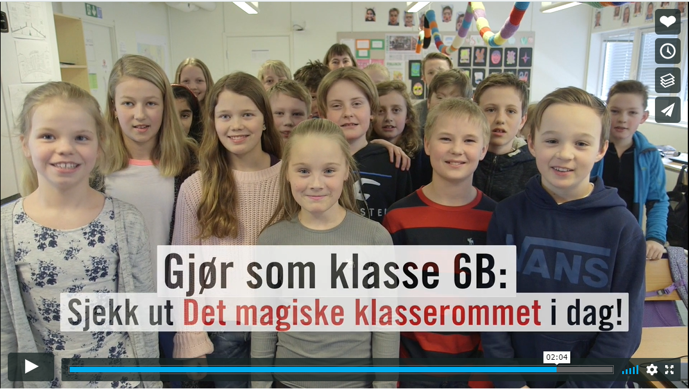
https://vimeo.com/208309751
Notes:
Her er en film med erfaringene til en 6. klasse som har brukt Det magiske klasserommet – Fattig/rik. Klikk på lenken for å se filmen.
Lenken ligger også her: https://vimeo.com/208309751

Slide 7

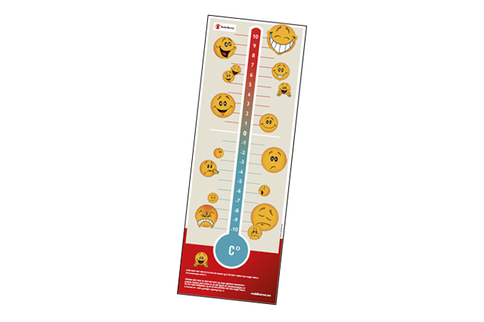
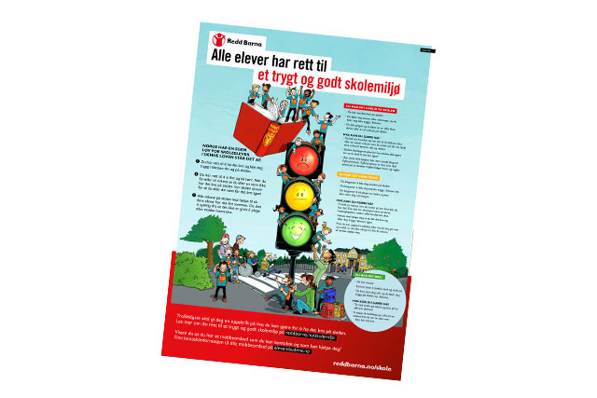
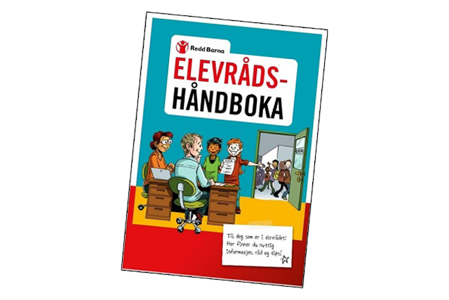
Ingen utenfor
Klassemiljø og elevmedvirkning på timeplanen
Mål med Ingen utenfor:
Skape gode vennskap på tvers av etablerte grupperinger
Bidra til at elevene lærer å inkludere hverandre i lek
Øke elevers bevissthet om at de har rett til medvirkning og til å ha det trygt på skolen
Reflektere over språkbruk og oppførsel
Godta at man er forskjellig
Notes:
Ingen Utenfor passer til 1.-7. trinn og består av:
- Plakat om retten til et trygt skolemiljø:
- Ingen Utenfor-hefte: metodehefte med korte aktiviteter tilpasset bruk i klasserommet.
Heftet er tredelt og består av
Trivselsøvelser
Aktiviteter for å utvikle et godt klassemiljø
Ressurser for å jobbe med barns rettigheter
Elevrådshåndboka: Håndbok til elevrådsrepresentanter, der de får tips og råd til hvordan gjennomføre elevrådsarbeidet på skolen, og hvordan gjennomføre klassemøter.
- Glødetermometer: plakat til klasserommet
brukes for at elevene raskt og enkelt kan gi tilbakemeldinger på konkrete aktiviteter eller undervisningstimer
- Elevmedvirkningshefte: hefte til lærere med informasjon om hvordan bidra til elevmedvirkning
- «Ikke bare si at det kommer til å ordne seg»
Rapport fra klasserommet: elevers stemmer om trivsel og mobbing
Se alt materiell i Ingen Utenfor her: https://www.reddbarna.no/skole/ingenutenfor/

Slide 8
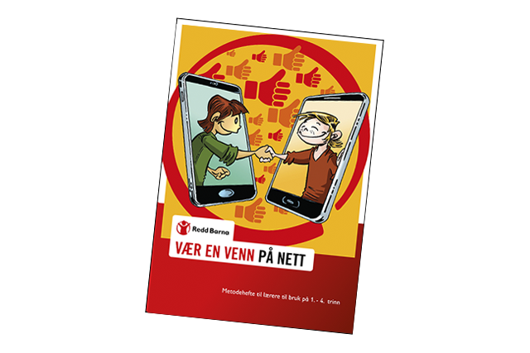
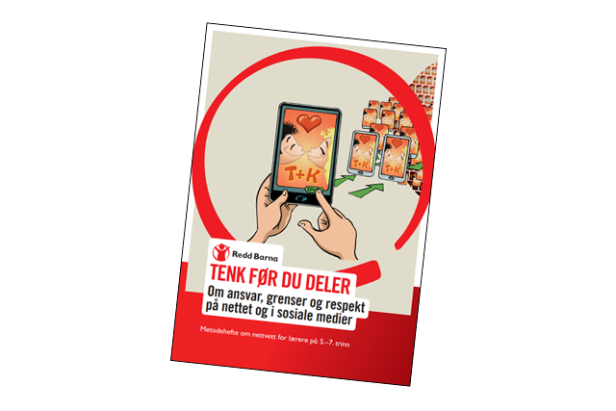
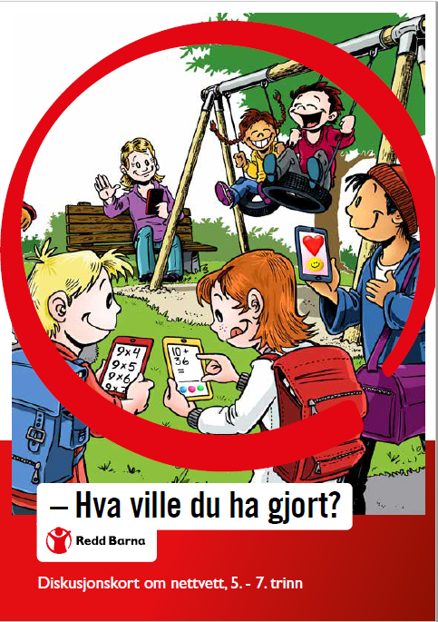

Nettvettmateriell
Elevene lærer om trygg og ansvarlig nettbruk
Metodehefter til barnetrinnet:
Vær en venn på nett
  1.-4. trinn
Tenk før du deler
  5.-7. trinn
Diskusjonskort til mellomtrinnet:
Hva ville du gjort?
  5.-7. trinn
Nettvettregler
Plakat til klasserommet
  1.-7. trinn
Notes:
Metodehefter for lærere:
Vær en venn på nett 1.-4. trinn’
Tenk før du deler 5.-7.trinn
Med klasseromsaktiviteter for å fremme nettvett blant elevene
Diskusjonskort til mellomtrinnet
Hva ville du gjort? 5.-7. trinn
Diskusjonskort til bruk i klasserommet
Nettvettregler
Plakat til klasserommet
Se alt materiell i nettvett her: https://www.reddbarna.no/skole/undervisning-nettvett/

Slide 9
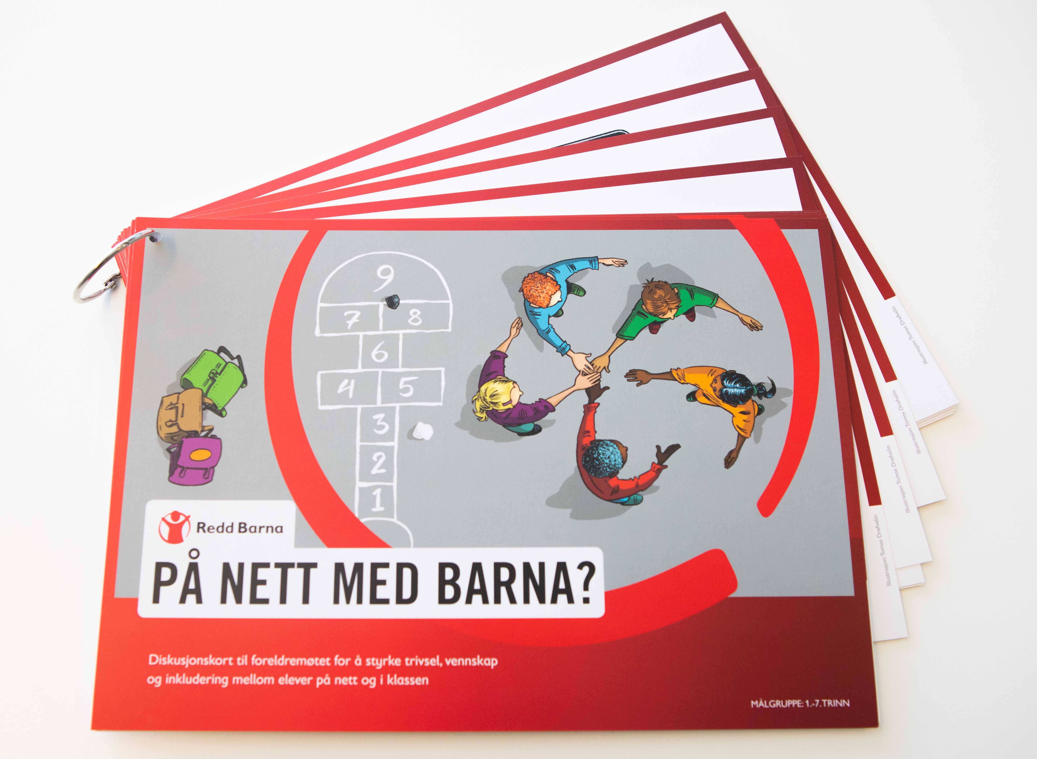
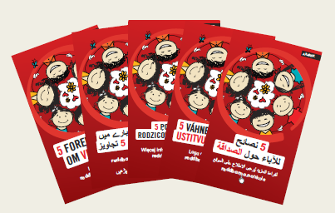
Materiell til foreldremøtet
Få foreldrene med på laget
Målgruppe: foreldre
På nett med barna
Diskusjonskort til foreldremøter om nettvett og godt klassemiljø
5 foreldretips om vennskap
Liten flyer med 5 foreldretips om vennskap, godt egnet for samtale på et foreldremøte.
Foreldretipsene finnes på bokmål, nynorsk, samisk, polsk, urdu, arabisk, somali og engelsk.
Notes:
For å skape et godt miljø blant elevene, spiller foreldrene en stor rolle. Her er noe av Redd Barnas materiell som bidrar til å ansvarliggjøre foreldrene.

Slide 10


Undervisningsmateriell om beskyttelse fra seksuelle overgrep
Kroppen min eier jeg
Undervisningsopplegg for 1.-4.trinn om seksuelle overgrep knyttet opp mot tegnefilmene «Kroppen min eier jeg» på NRK Super.
Lærerveiledning kan lastes ned eller bestilles.
#Jeg Er Her
Undervisningsopplegg for 5.-7. trinn om seksuelle overgrep
Bygget rundt filmer med barneskuespillere som gjenforteller historier fra virkeligheten, finnes også på tegnspråk.
Filmene ligger på Redd Barnas nettsider
Notes:
Trykk eventuelt på linken og vis frem en episode fra Kroppen min eier jeg: https://tv.nrk.no/serie/overgrep/sesong/5/episode/2
Se alt materiell om vold og seksuelle overgrep her: https://www.reddbarna.no/skole/undervisning-vold-overgrep/

Slide 11

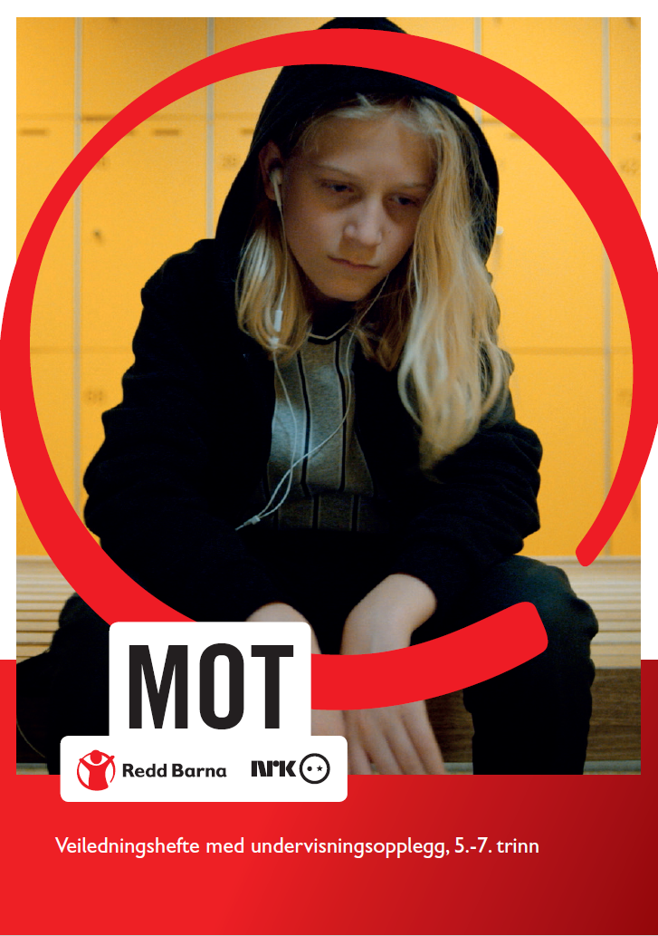
#Jeg er her
Undervisningsmateriell om beskyttelse fra vold
Voksne skal aldri slå
Undervisningsopplegg for 1.-4. trinn knyttet opp mot animasjonsfilmen «Voksne skal aldri slå» som ligger på NRK Super.
Mot
Undervisningsopplegg for 5.-7. trinn knyttet opp mot dramaserien «Mot» som ligger på NRK Super
Lærerveiledninger kan lastes ned eller bestilles.
Notes:
Hvis dere har tid – trykk på linken og se filmen Voksne skal aldri slå: https://tv.nrk.no/serie/vold/sesong/5/episode/1
Se alt materiell om vold og seksuelle overgrep her: https://www.reddbarna.no/skole/undervisning-vold-overgrep/

Slide 12

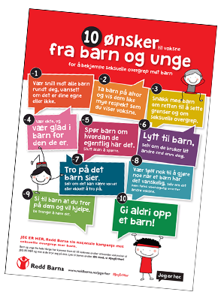

Annet materiell som kan bestilles om vold og seksuelle overgrep:
Notes:
Annet materiell som kan bestilles om temaet vold og seksuelle overgrep:
«5 foreldretips for å snakke med barn om kropp, grenser og overgrep» - kan bestilles eller lastes ned.
Plakat og flyer med «10 ønsker fra barn og unge for å bekjempe seksuelle overgep» - kan bestilles eller lastes ned.
Snakkebobler med 10 ønsker fra barn og unge – kan bestilles eller lastes ned.

Slide 13
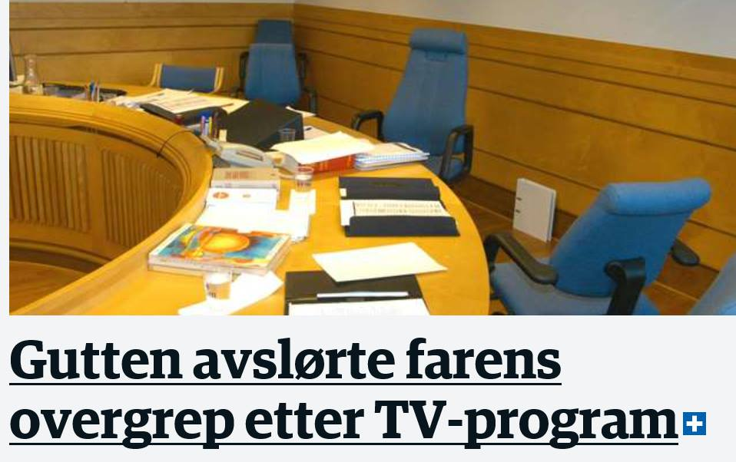
Notes:
Dette er et eksempel på at kunnskap om overgrep beskytter barn. Handler om at en episode av «Kroppen min eier jeg» ble vist på skolen. Gutten fortalte om overgrep han var utsatt for av sin far. Skolen varslet barnevernstjeneste og politi, guttens far ble anholdt og innrømmet forholdet. Han ble senere dømt for overgrep.

Slide 14

Barnas valg
Bruk materiellet tilknyttet Barnas valg
til å lære om:
- Demokrati
Partier
Politiske saker
Barnas valg – der elevene selv kan være med å gi sin stemme.
Utenom valgårene – bruk materiellet til å lære om demokrati og om styresettet i Norge.
Notes:
Barnas valg: https://www.reddbarna.no/skole/undervisning-demokrati/

